Slide 1
电机学
第6-2讲
三相同步发电机对称运行原理

Slide 2
介绍内容
所谓对称运行是指三相同步发电机各相电压和电流对称情况下的运行状态，它是同步发电机的主要运行方式。
这一讲将分析三相同步发电机对称运行原理和稳态特性，建立同步电机电枢反应和同步电机的物理概念，并引出同步电机的平衡式和矢量图。
这一讲所提供的分析方法和基本理论，也是研究同步电机的其它运行方式及解决有关工程实际问题的理论基础。

Slide 3
介绍内容
1.空载磁路和空载特性
2.同步发电机的电枢反应
3.电枢反应电抗和漏抗
4.外特性和调节特性

Slide 4
6.2—1 空载磁路和空载特性 1
同步发电机被原动机拖动到同步速度旋转，励磁绕组通入直流励磁电流I_{f}而电枢绕组开路，即为空载运行。
这时电枢电流为零，气隙中只有励磁电流产生的磁势和磁场，称为励磁磁势和励磁磁场。图19-1表示一台凸极同步发电机的空载磁路，图中所示经过气隙并与电枢绕组匝链的那部分磁通，称为主磁通，其每极磁通量用Φ表示，图中所示仅匝链励磁绕组的那部分磁通(虚线所示)，称为磁极漏磁通。因为磁极漏磁通不匝链电枢绕组，所以它不参与定转子间的能量转换。主磁通所经磁路称主磁路，同步电机的主磁路与直流电机类同，由气隙、电枢齿、电枢轭、磁极及磁极轭五部分组成。

Slide 5
6.2—1 空载磁路和空载特性 2
一、同步电机气隙磁路特点
航空同步发电机多采用凸极结构，其极弧下的气隙有均匀和非均匀两种。
所谓均匀气隙，就是在磁极极弧下的气隙是均匀相等的，气隙长度为 。因此，空载时气隙磁感应强度的空间分布规律 是一个平顶波，其一个极下的分布情况如图19-2所示(已将圆弧展成直线，τ为极距)。这个非正弦分布的气隙磁场可用傅里叶级数分解为基波和一系列高次谐波，其中基波幅值为B_{δ1}，则每极基波磁通量为
式中，l为铁心轴向长度。极弧宽度b_{p}与极距τ之比称为极弧系数α_{p}， α_{p}的大小影响气隙磁场的波形和漏磁通的大小，故要选择合适，对航空同步发电机一般α_{p} =0.55-0.75。
和直流电机不同，在同步电机中，为计算基波总磁通量Φ常引入一计算极弧系数α。计算极弧系数α就是空载时气隙的基波磁感应强度的平均值(2 B_{δ1} /π)与实际气隙磁感应强度(B_{δ})之比值，即
由此，式(19-1)可用B。直接计算，即

Slide 6
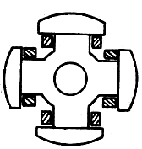
6.2—1 空载磁路和空载特性 2

Slide 7
6.2—1 空载磁路和空载特性 3
计算极弧系数是随实际极弧系数而变的，根据数学分析可以推导出α=f(α_{p})的关系，在电机设计资料中可以查得。
为了得到正弦波电势，如前所述，可选用适当的短距和分布绕组来削弱电势中的高次谐波。
采用非均匀气隙使磁场分布接近正弦波形，也是改善电势波形行之有效的方法之一。

Slide 8
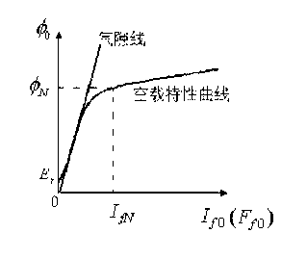
6.2—1 空载磁路和空载特性 4
二、空载磁路计算原则
空载时，电机每极建立一定的基波磁通量Φ₁，需要一定的励磁磁势F_{f}。磁势的计算和直流电机相仿，可分别求出磁路各部分的磁压降，然后再相加，就是每对极的励磁磁势2F_{f} (注意，F_{f}表示每极励磁磁势)。
同步电机空载磁路的计算方法，与直流电机空载磁路的计算方法类同，在此就不作详细介绍了，磁路计算结果，可得到Φ₁对F_{f}的关系曲线，即电机的磁化曲线， 如图19-3曲线1所示。

Slide 9
6.2—1 空载磁路和空载特性 5
U
U₀
三、空载特性
同步电机的空载特性是指在一定转速条件下，空载端电压U₀(空载时即相电势E₀)
随励磁电流I_{f}变化的关系，即E₀=f(I_{f})
由于F_{f}=I_{f}W_{f}，其中W_{f}为每极励磁绕组匝数，又
由§16-4的结论可知，空载时的相电势为
式中 f——电势频率，f=pn／60(Hz)，W ——每相串联匝数，k_{w1} ——基波绕组因数， Φ₁ ——每极基波磁通量(Wb)。因此，改换适当的坐标比例尺后，由磁化曲线即可变换成电机的空载特性，如图19-3曲线所示，
F_{f0}

Slide 10
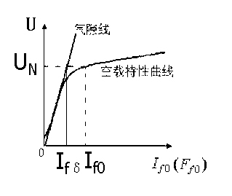
6.2—1 空载磁路和空载特性 6
空载特性曲线在不饱和段是线性的，对应的直线(图中直线2)称为气隙线。气隙线表达了磁路不饱和状态的性能。由图可见，空载额定电压U_{N}时，需励磁电流为I_{f0}，而对应于不饱和气隙线则为I_{fδ}，它们的比值即为电机的磁路饱和系数k_{u}
对于各种不同用途的航空向步发电机，饱和程度相差较大，其 值约为1.02-1.45。
应该指出，空载特性曲线虽然是在空载条件下计算或测得的，但它反映了电机磁路的磁化特性，是电机的重要特性之一。

Slide 11
同步电机的空载特性

Slide 12
6.2-2 同步发电机的电枢反应 1
上一节我们分析了空载感应电势E₀。由于是空载， 只有励磁磁势建立的磁极主磁场，因此E₀又称为励磁电势。当电枢接上负载后， 电枢绕组就有电流流过，并形成电枢磁势。电枢磁势的基波与磁极励磁磁势同向同速旋转，并共同作用建立合成磁场，即负载时的气隙磁场。我们把同步电机电枢磁势基波对磁极主磁场的这种影响称为同步电机的电枢反应。而单独考虑电枢磁势基波通过气隙所建立的磁场，称为电枢反应磁场或简称电枢磁场。
当然电枢磁势还将建立电枢漏磁场和除基波外的谐波磁场，关于这些问题将在后面另行分析。

Slide 13
6.2-2 同步发电机的电枢反应 2
以三相同步发电机为例。根据上一讲的概念可知，当磁极以转速n旋转时，依次在电枢A、B、C三相绕组中产生感应电势，其频率f=pn/60Hz。 在对称负载时， 三相电枢绕组中便有三相对称交流电流流过，并在气隙中形成旋转的电枢磁场。当只计及基波时，可知每极电枢磁势幅值为F_{a}=1.35IWk_{W1}/p(安匝／极)。按电流相序确定转向，那么它与磁极转向一致，且转速相同，即n₁=60f/p=n。这说明电枢磁场与主磁场同转向、同转速旋转，所以在空间保持相对静止。正是这种相对静止关系，使它们能合成建立仍然是同步速旋转的气隙磁场。现具体分析和讨论同步电机的电枢反应。

Slide 14
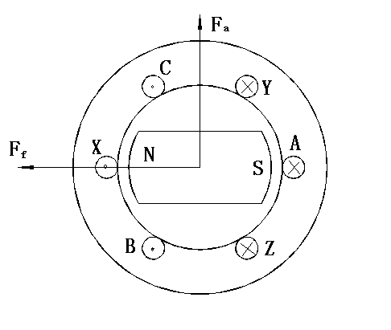
6.2-2 同步发电机的电枢反应 3
E_{A}
一、负载性质对电枢反应的影响
我们用一对极电机为例来分析，并假设磁极主磁场在空间作正弦分布。
1． 电流I与励磁电势E₀同相(Ψ=0˚)
设某一瞬间，磁极轴线垂直于A相绕组轴线，如图19-4(a)所示。图中三相绕组分别以三个等效整距集中线圈来表示。这一瞬间，A相励磁电势最大，三相电势矢量见图19-4(b)。当各相电流I与电势E₀同相位，即Ψ=0˚，因为这瞬间A相电势最大，所以A相电流也最大。设电流瞬时值为正时由线圈首端流进、尾端流出，则这…时电流的取向如图19-4(a)所示，因此电枢磁势轴线应在A相轴线位置，以空间矢量F_{a}表示，它与励磁磁势轴线F_{f}相垂直。与直流电机相同，我们将磁极轴线称为直轴或d轴，与其正交的方位称为交轴或q轴。由于F_{a}和F_{f}在任何瞬间都保持相对静止，所以q总位于磁极交轴方向，故称此电枢反应为交轴电枢反应。
I_{A}
I_{B}
E_{C}
I_{C}
E_{B}

Slide 15
6.2-2 同步发电机的电枢反应 4
与直流电机的交轴电枢反应相类似，同步电机的交轴电枢反应使主磁场扭歪，同时交流磁势与主磁场之间相互作用产生电磁转矩，这说明存在交轴电枢反应是实现机电能量转换必要条件。

Slide 16
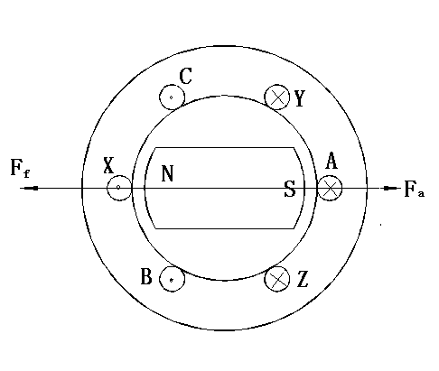
6.2-2 同步发电机的电枢反应 5
1.电流I滞后励磁电势E₀90˚
当理想纯电感负载时， I滞后E₀，见图19-5。按图示瞬间，A相电势最大，但因I滞后E₀90˚，故此时A相电流为零。图19-5(a)上标出了三相电流的实际取向，可见，F_{a}与F_{f}同在直轴轴线上，但方向相反，电枢磁势削弱了主磁场。此条件下的电枢反应，称为直轴去磁电枢反应。
E_{A}

Slide 17
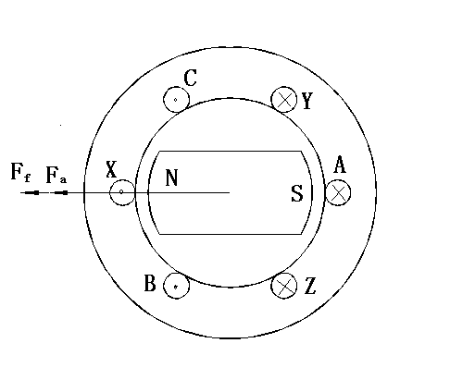
6.2-2 同步发电机的电枢反应 6
2.电流I超前励磁电势E₀90˚
当理想纯电容负载时， I超前E₀，见图19-6。按图示瞬间，A相电势最大，但因I超前E₀90˚，故此时A相电流为零。图19-5(a)上标出了三相电流的实际取向，可见，F_{a}与F_{f}同在直轴轴线上，但方向相同，电枢磁势增加了主磁场。此条件下的电枢反应，称为直轴增磁电枢反应。
E_{A}

Slide 18
6.2-2 同步发电机的电枢反应 7
二，双轴电枢反应分析法
一般情况不一定是单一的直轴或交轴电枢反应，但总可以将电枢磁势分解为直轴和交轴两个分量来进行分析。
1． 一般负载情况时电枢磁势的分解
一般感性负载，I滞后E_{a}Ψ角，如图19-7(b)所示，它介于图19-4和图19-5之间，相应的三相电流的取向及F_{a}与F_{f}的空间关系如19-17(a)所示。图中F_{a}与F_{f}空间相差(90+ Ψ)，可解释如下。如图19—7(a)所示瞬间，A相励磁电势最大，但需滞后Ψ角后A相电流才达到最大值。这就是说，待转子继续转过 角时，如图19-8(a)，A相电流为最大值。而当A相电流出现最大值时， F_{a}正处于A相轴线上，故与F_{f}的空间相差为90+ Ψ，图19-8(b)画出了两磁势的空间分布。由于两旋转磁势相对静A，所以此空间关系适于任何时刻，如图19—7(注意图。中画出的是电流取向)。
E_{A}
I_{a} F_{a}
Ψ

Slide 19
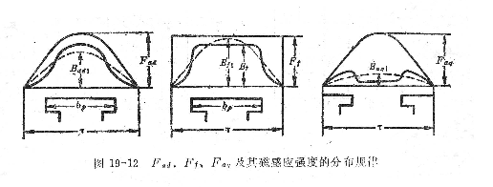
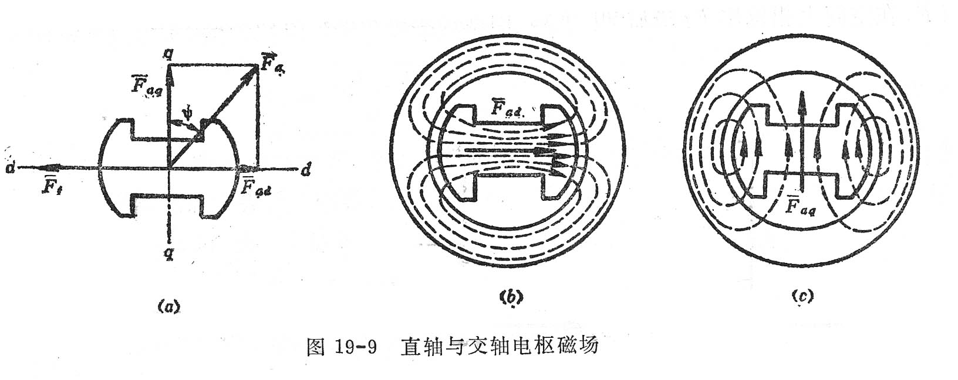
6.2-2 同步发电机的电枢反应 9
二，双轴电枢反应分析法
为了解决上述困难，可以采用双反应理论，又称双轴电枢反应分析法。其基本思想是，将凸极电机的电枢磁势F_{a}分解成直轴分量F_{ad}和交轴分量F_{aq}，如图19—9(a)所示，分别求出直轴和交轴磁势的电枢反应，然后再把它们的效果叠加起来。显然有
F_{ad}称直轴电枢磁势分量， F_{aq}称交轴电枢磁势分量。

Slide 20
6.2-2 同步发电机的电枢反应10
二，双轴电枢反应分析法
以上，我们从电枢磁势与励磁磁势的空间关系上，阐述了同步电机电枢反应的特点。而这空间关系根源在于电势与电流的时间相位关系，另外，电枢反应最后还要归结到合成电势的大小和时间相位上去。因此，必须对时间空间关系有统一的认识，这就要应用磁势电势矢量图。

Slide 21
6.2-2 同步发电机的电枢反应 8
二，双轴电枢反应分析法
一般情况不一定是单一的直轴或交轴电枢反应，但总可以将电枢磁势分解为直轴和交轴两个分量来进行分析。
1． 一般负载情况时电枢磁势的分解
对凸极电机，当电枢磁势正好作用于直轴或交轴位置时，如图19-9(b)、(c)，电枢磁场波形是对称的，因此电枢反应的大小是不难确定的。但在一般情况下 是一任意角(如图19-7所示)，由于凸极电机气隙不均匀，气隙各处磁导大小不一样，因此合成磁势产生的气隙磁感应强度的空间分布波形与磁势的空间分布波形就不一样，其基波与合成磁势基波的相位也可能不相同。这就使我们难于直接确定电枢反应的大小。
E_{A}
I_{a} F_{a}
Ψ

Slide 22
6.2-2 同步发电机的电枢反应11
二，双轴电枢反应分析法
2． 磁势电势矢量图
参照图19-7的关系，可画出A相的电势电流矢量图，如图19-10(a)(选择不同的基准，就同样适用于其它相，所以图中的脚标A已取消)。图中E₀滞后于Φ_{f} 90˚ 。这里，Φ_{f}为匝链A相绕组的励磁磁通，由于转子在旋转，因此励磁主磁场匝链绕组的磁通(基波)将随时间正弦交变。所以，每相的电势、电流及磁通均随时间正弦交变，都可用时间矢量采表示，为时间矢量图
E₀
Ψ
I
90˚
Φ_{f}

Slide 23
6.2-2 同步发电机的电枢反应12
二，双轴电枢反应分析法
2． 磁势电势矢量图
参照图19-7和19-9可画出相应的磁势矢量图， 如图19-10(b)所示。这是表达磁势在空间相位关系的矢量图，故称空间矢量图。可取空间位置参考轴(简称相轴)作为确定各磁势矢量在空间位置的基准。若取A相绕组轴线为参考轴，则在图19-7对应的时刻A相轴线与交轴(q轴)一致，其磁势矢量图如图19—10(b)所示。
E₀
Ψ
I F_{a}
Φ_{f} F_{f}
90˚

Slide 24
6.2-2 同步发电机的电枢反应13
二，双轴电枢反应分析法
2． 磁势电势矢量图
我们可以将上述时间矢量图和空间矢量图画在一起，称时间空间矢量图，又称磁势电势矢量图，如图19-11所示。
E₀
Ψ
I F_{a}
Φ_{f} F_{f}
90˚

Slide 25
6.2-2 同步发电机的电枢反应14
二，双轴电枢反应分析法
2． 磁势电势矢量图
由图可见，此时F_{a}与I重合， F_{f}与Φ_{f}重合。这一点可作如下解释：
当F_{f}在相轴位置时，该相匝链的励磁磁通为最大，因此当相轴与时轴重合时，空间矢量F_{f}与时间矢量Φ_{f}同处在该轴线位置，并以同步角速度旋转。
E₀
Ψ
I F_{a}
Φ_{f} F_{f}
90˚

Slide 26
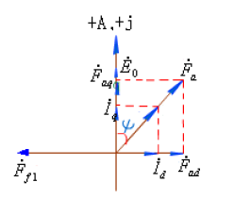
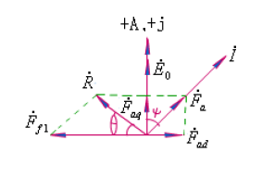
6.2-2 同步发电机的电枢反应15
二，双轴电枢反应分析法
又如，当A相电流达最大值时，建立的电枢磁势轴线正在A相绕组轴线处，所以相轴与时轴重合时，空间矢量F_{a}与时间矢量I正好重合。在合并画出的磁势电势矢量图中，I在时间上相位比Φ_{f}滞后90°+Ψ。在空间上F_{a}相位比F_{f}落后90°+Ψ 。因为都是电角度，所以数值上是一致的。图中，不管是空间矢量(磁势)还是时间矢量(电势、电流)，它们在矢量图上都以同步角速度旋转，所以永远保持相对静止，因此图中各矢量问的关系适用于任何瞬间。由以上分析可见，对交流电机，只要将空间矢量的参考轴(相轴)与时间矢量的参考轴(时轴)配合好，如上所述将A相时轴与相轴重合，就能把它们画在一起， 达到时间矢量与空间矢量形式上的统一，这给研究交流电机的运行理论带来极大的方便，例如已知时间矢量就可以直接画出空间矢量，反之亦然。不过必须明确：磁势是空间矢量，它们是三相合成的，是对整个电机而言的，电势。电流是时间矢量，它们是对应某一相的量。

Slide 27
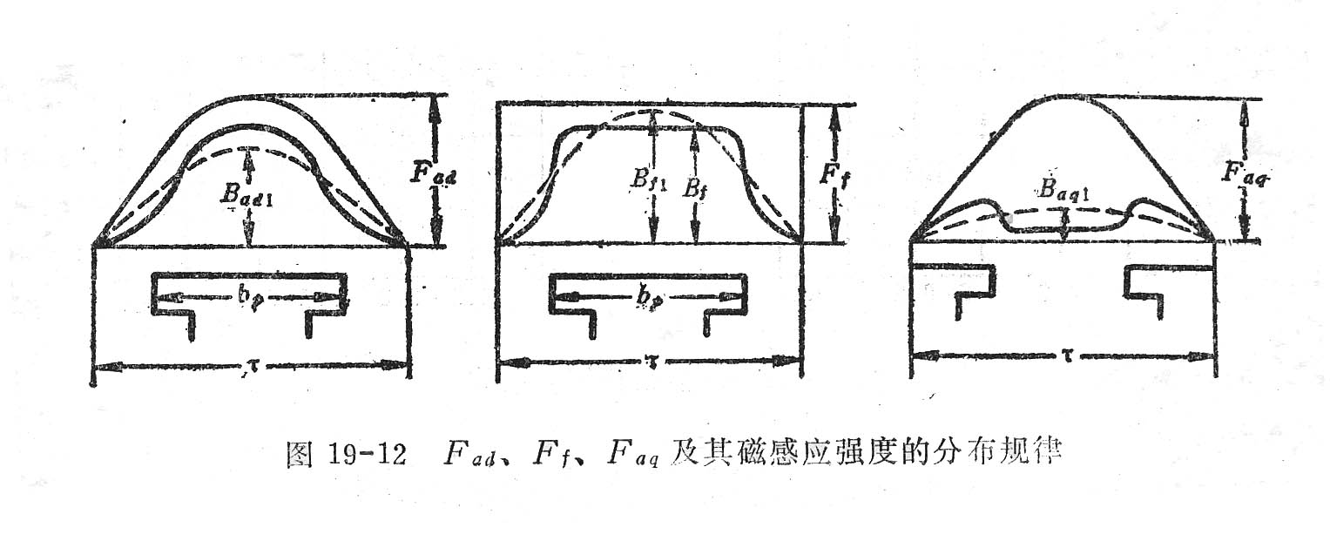
6.2-2 同步发电机的电枢反应16
二，双轴电枢反应分析法
3． 电枢磁势的折合
以上所述电枢磁势指基波分量，故F_{ad}和F_{aq}都是正弦分布的磁势幅值。而凸极同步电机的励磁绕组为集中绕组，因此励磁磁势F_{f}在空间为矩形分布。另外，还由于直轴与交轴磁路磁导不同，因此，当F_{f、} F_{ad}和F_{aq} 三者幅值相等时，所建立的磁感应强度幅值和分布规律各不相同，如图19—12所示，相应的基波磁感应强度(图中虚线所示)有明显差别。所以说，电枢磁势与励磁磁势产生基波磁场的能力不等效，在电枢反应具体计算时必须加以折合。

Slide 28
6.2-2 同步发电机的电枢反应16

Slide 29
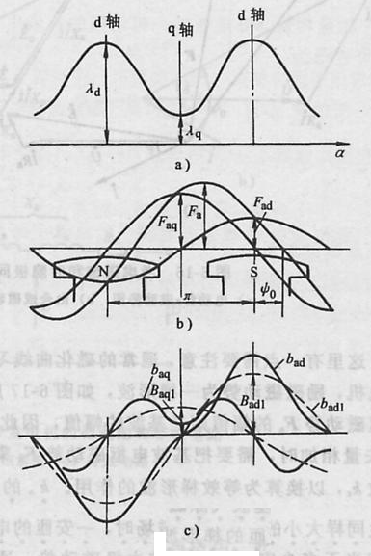
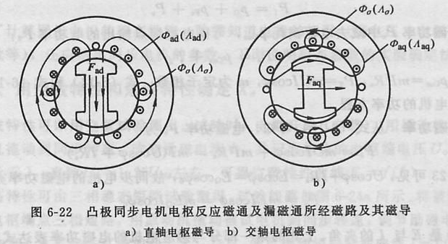
双反应理论
图6—18 双反应理论

Slide 30
6.2-2 同步发电机的电枢反应17
二，双轴电枢反应分析法
3． 电枢磁势的折合
(1)直轴电枢反应的折合
由图19—12可见， F_{f}与F_{ad}所产生的基波磁感应强度大小是不同的。按各自单位安匝所建立的基波磁感应强度大小相比较，其相差的倍数为
显然， K_{ad} <1 。这说明，相对于F_{f}来说，对于F_{ad}安匝的磁势应以“K_{ad} F_{ad}”安匝计算。 K_{ad}称为直轴电枢磁势折合系数。经折合后的磁势K_{ad} F_{ad} ，其效能与F_{f}相同，因此可以与励磁磁势F_{f}直接合成。合成后的直轴磁势为

Slide 31
6.2-2 同步发电机的电枢反应17
二，双轴电枢反应分析法
3． 电枢磁势的折合
(1)直轴电枢反应的折合
(2)交轴电枢反应的折合
计及交轴电枢反应时，同样可以比较F_{f}与F_{aq}产生基波磁感应强度的效果，来确定交轴电枢磁势折合系数K_{aq}，即
由图19—12可见，对凸极电机有K_{aq} <K_{ad} 。
由Kad和Kaq公式可以看出，可以用傅立叶级数对磁场分布进行磁场解算。不难看出，它们是极弧宽度的函数，同时与极靴形状和气隙大小有关。

Slide 32
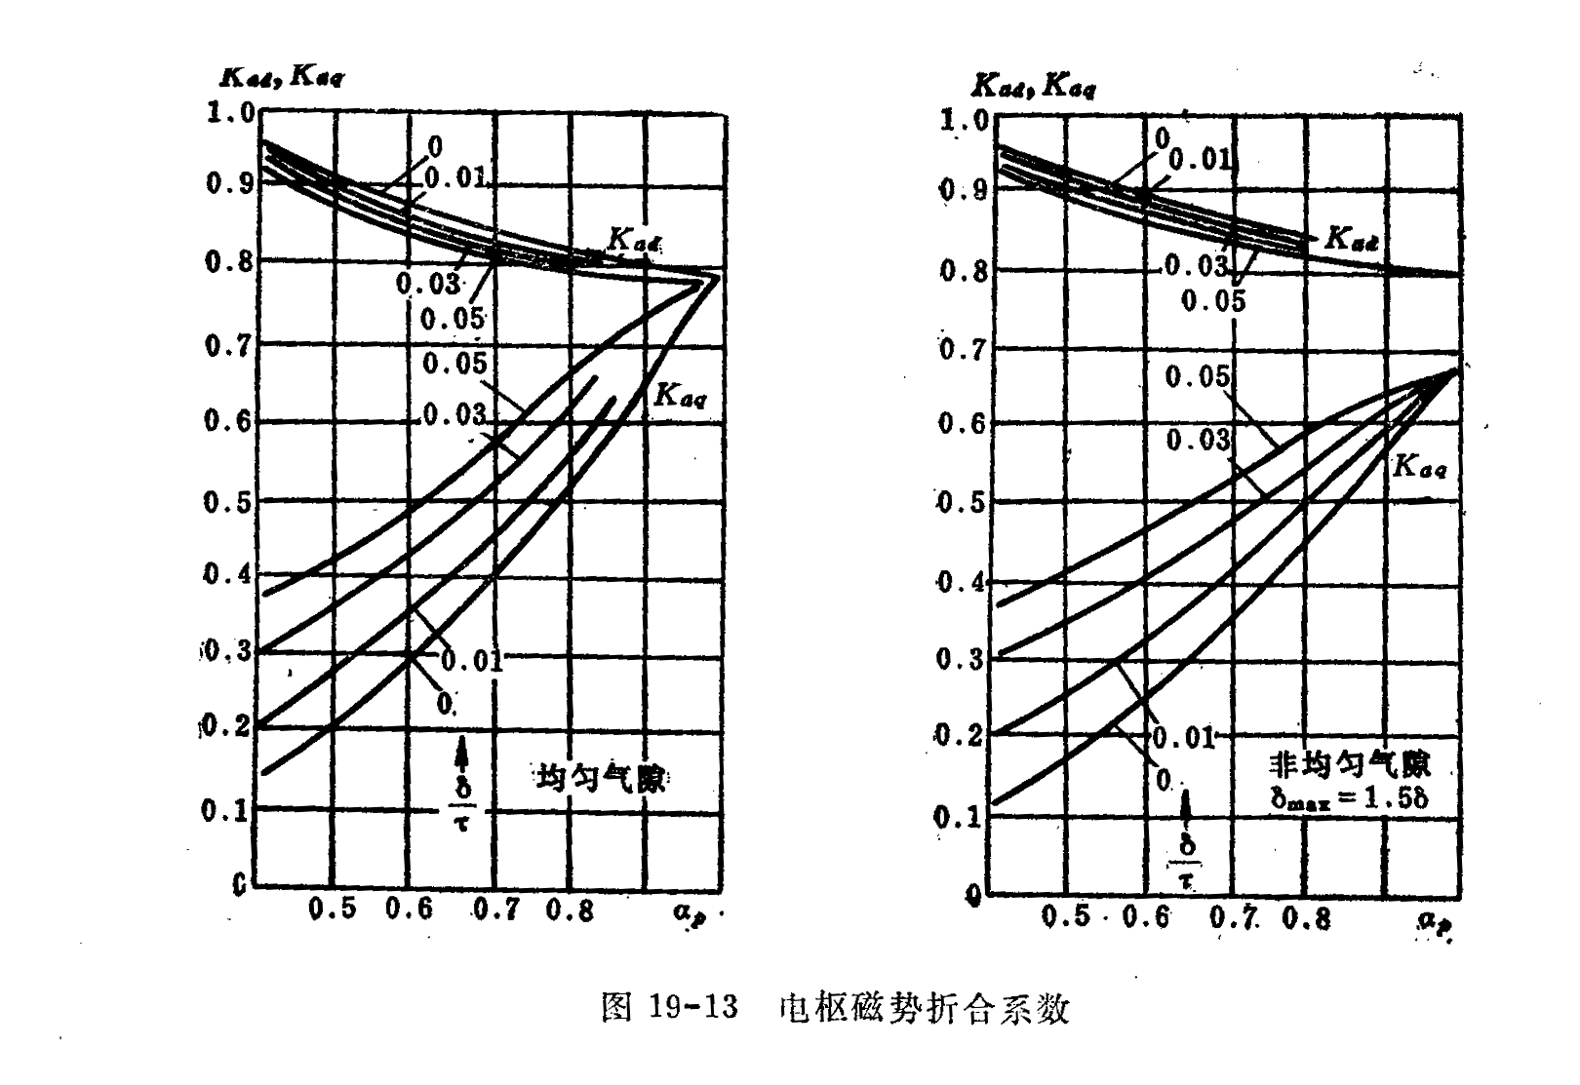
6.2-2 同步发电机的电枢反应18
根据式(19-8)和(19-10)我们可以用磁场解算并对磁场分布进行傅立叶级数展开，不难看出，它们是极弧宽度的函数，同时与极靴形状、气隙大小有密切关系。要完整和严格地表达它们的解析关系是很复杂的。图19-13给出了它们的数值规律，可在这些曲线上直接查取。

Slide 33
6.2—3 电压平衡式和矢量图 1
常以电压平衡式和矢量图来表达同步电机电势，电压和电流的内在关系，以便研究电机的工作特性。
一，电压平衡式和等值电路
负载后的同步电机，其电枢磁势F_{a}和励磁磁势F_{f}，合成而在电机内建立气隙磁场。这气隙磁场在电枢绕组里感应的电势，称为气隙电势E_{δ} (又称内电势)。另外，电枢电流还要形成电枢漏磁场，由此在电枢绕组中产生漏磁感应电势E_{σ} 。再考虑到电枢绕组有电阻r_{a} 因此，用相绕组参数可画出等值电路如图19-14(a)所示，相应的电压平衡式为

Slide 34
6.2—3 电压平衡式和矢量图 2
一，电压平衡式和等值电路
类似变压器分析的概念，漏磁感应电势可写成漏抗负压降的形式，即
因此有
或
式中的x_{σ}为漏电抗，其概念将在此讨论。式(19—13)的矢量关系见图19—14(b)。下面对凸极机和隐极机分别作具体分析。对每种电机又分磁路不饱和及饱和两种情况来讨。

Slide 35
6.2—3 电压平衡式和矢量图 3
二，不饱和凸极同步发电机
当电机磁路不饱和时，可利用双反应理论和叠加原理，分析算出励磁磁势F_{f}、直轴电枢磁势F_{ad} 和交轴电枢磁势F_{aq}所产生的感应电势E₀， E_{ad}和E_{aq}，而气隙电势E_{δ}就是它们的合成，即
其电磁关系如下 I_{f} F_{f} E₀
I I_{d} F_{ad} E_{ad}
I_{q} F_{aq} E_{aq}
磁路不饱和时，电势E_{ad}及E_{aq}与相应的电流I_{d}及I_{q} 之间存在线性关系， 而在相位上电势滞后于电流90，因此E_{ad}和E_{aq}可用相应的负电抗压降来表示

Slide 36
6.2—3 电压平衡式和矢量图 4
二，不饱和凸极同步发电机
式中，x_{ad}和x_{aq}分别称为直轴电枢反应电抗和交轴电枢反应电抗(均为不饱和值)。
它们的物理意义是；三相的单位直轴电流或交轴电流产生的电枢反应磁场在每相电枢绕组中所感应的电势。注意到电枢反应磁场由三相电枢磁势合成，因此电枢反应电抗包含了相绕组的自感电抗和相间的互感电抗。
将式(19-14)和(19-15)代入式(19-13)，得不饱和凸极同步发电机的电压平衡式为

Slide 37
6.2—3 电压平衡式和矢量图 5
二，不饱和凸极同步发电机
这个电压平衡式，直接建立了空载Eo到负载U、I的电的关系，相应的矢量图如图19—15所示。
常把电枢反应电抗和漏抗合在一起，称为同步电抗，即直轴同步电抗
交轴同步电抗
又因为I=I_{d}+I_{q} ，故jIx_{σ}=jI_{d}x_{σ}+jI_{q}x_{σ}，所以式(19—16)可进一步改写为
相应的矢量图如图19-16。
不饱和同步电抗x_{d}和x_{q}是同步电机的重要参数，因为它是电枢反应电抗和漏抗之和，所以同步电抗是对应电枢总磁场(包括电枢反应磁场和漏磁场)的电抗。

Slide 38
6.2—3 电压平衡式和矢量图 6
二，不饱和凸极同步发电机
引用了同步电抗这一参数后，就可直接建立电枢电流和由它产生的电势之间的关系，即把电枢电流引起的复杂的电磁现象，用简单的电路参数来代表，使分析大为简化。当然，允许这样分析的条件是磁路不饱和，因此可以线性叠加，这些电抗也均为常值。
现在来讨论如何作矢量图。一般情况下，参数 r_{a}、x_{d}、x_{q}以及负载条件(U、I和cosΦ)是已知的，但Ψ角不可能直接给出，因此要确定电枢反应性质和计算I_{d}、I_{q} ，必须先求Ψ角。这是完成矢量图的关键。通过对矢量图19-16进行分析，可以找到确定Ψ角的方法。

Slide 39
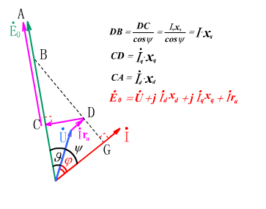
6.2—3 电压平衡式和矢量图 7
二，不饱和凸极同步发电机
通过对矢量图19-16进行分析，可以找到确定Ψ角的方法。若从D点作垂直于I的辅助线DB，由图可见〈BDC= Ψ ，因此有
说明不需用Ψ值即可求得DB，从而作OB线即为Eo的方位并确定了Ψ角。根据图19—16可得如下解析关系从而也可用解析法求Ψ角。

Slide 40
6.2—3 电压平衡式和矢量图 8
式中θ=Ψ -φ，称为功率角，其物理概念将在第二十二章阐述。 这里可以看出Ψ角与φ角的差别。 Φ 是功率因数角，是U与I 之间相位差角， 而Ψ是E₀与I之相位差角， Ψ又称之为内功率因数角。

Slide 41
6.2—3 电压平衡式和矢量图 8
三，计及饱和的凸极同步发电机
实际电机的正常工作状态，磁路不可能是完全不饱和的。对于飞机交流电源的主发电机来说，电磁负荷比较高，所以正常工作状态磁路的饱和程度也常较高。
计及饱和后，磁势仍可以合成。但是由于计及饱和后磁通(及电势)与磁势间是非线性关系，因此对不饱和情况下用的电势线性叠加的方法及电枢反应电抗(不饱和值)的概念，原则上是不能适用的。

Slide 42
6.2—3 电压平衡式和矢量图 9
这时，为了简化计算，在不计直、交轴之间的相互影响时，仍可根据双反应理论，将电枢磁势分解为直、交轴分量，并经折合后与励磁磁势合成，分别求出直、交轴合成磁势F_{d}和F_{q}。再由F_{d}及F_{q}根据空载特性曲线确定气隙电势E_{δ}的直，交轴分量E_{d}及E_{q}，从而求得E_{δ}，其关系如下 I_{f} F_{f} E₀
I I_{d} F_{ad} E_{ad}
I_{q} F_{aq} E_{aq}
I_{f} F_{f} F_{d}= F_{f}干 K _{ad} F_{ad} E_{d}
I I_{d} F_{ad} 空载特性 E _{δ}
I_{q} F_{aq} F_{q}= K _{aq} F_{aq 气隙线} E_{aq}

Slide 43
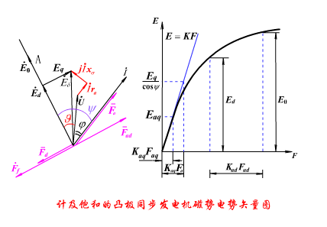
6.2—3 电压平衡式和矢量图 10
其中，因为交轴磁路铁心段较短而气隙段较长，故受饱和影响小，可以认为交轴磁路不饱和，因此E_{q}可以按K_{aq}F_{aq}值在空载特性气隙线上确定。
这里，电压平衡式可写成

Slide 44
6.2—3 电压平衡式和矢量图 11
式中认为漏磁路径不会饱和，所以仍用x_{σ}计算。
配合空载特性和根据式（19-21）即可画出矢量图，如图19-17。这个矢量图包括磁势空间矢量的运算，并按空载特性确定相应的电势。如前所述，这种矢量图为磁势电势矢量图。
与不饱和情况类似，为了能画出矢量图，必须要确定E₀的方位（即确定Ψ角）。下面对图19-17进行分析，以便解决这个问题。
在图19-17中CD=E_{q}。由于交轴只有交轴电枢反应磁场，所以E_{q}=E_{aq}，考虑交轴磁路不饱和，故E_{aq}可以由K_{aq}F_{aq}在空载特性气隙线上查得，即
式中K为气隙线斜率。在图中作BD与I相垂直，并得 ΔBCD，则〈BDC= Ψ ，因此有

Slide 45
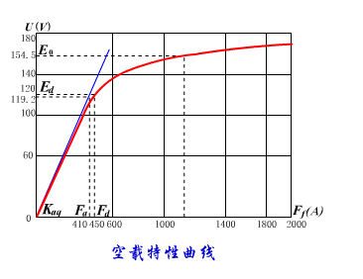
19—3 电压平衡式和矢量图 12
这就可以直接计算出BD值以确定B点位置，从而得到E 的方位。根据图19-17中的几何关系可得解析式
求得Ψ角后，可得E_{d}的解析式为
最后， E₀的大小可以按下表的步骤来确定 (空载特性)
图中OC=E_{d} (空载特性) F_{d} F_{f}= F_{d} ±K_{ad}F_{ad} E₀
K_{ad}F_{ad}=K_{ad}F_{a}sinΨ 空载特性
其中感性负载取“+”号，容性负载取“-”号。作图过程可参见图19-17。
这里必须注意E_{d}与E_{ad}的区别。 E_{ad}是直轴电枢反应磁场的感应电势，而E_{d}是直轴合成磁场所感应的直轴气隙电势，当不计饱和时

Slide 46
6.2—3 电压平衡式和矢量图 13
四，隐极同步发电机
隐极电机整个气隙是均匀的，因此电机的直，交轴磁路的磁导相同， 所以K_{ad}=K_{aq} =K_{a}，这里我们用K_{a}来表示隐极电机的电枢磁势折合系数。
另外，隐极电机励磁绕组是分布的，如果忽略齿、槽的影响，则励磁磁势的空间分布为梯形波。γ为励磁绕组分布区间所占极距之比例，通常γ为0.7左右。用傅里叶级数分析可知，这时磁势分布的谐波含量小，基波幅值F_{f1}很接近实际磁势幅值F_{f}。例如，当γ=0.7 时，F_{f1}/ F_{f}=0.97，而γ=0.75时，则F_{f1}/ F_{f}=1

Slide 47
6.2—3 电压平衡式和矢量图 14
四，隐极同步发电机
因此，可以近似地认为隐极电机磁极磁势也是正弦分布的。这样，电枢磁势(基波)和励磁磁势都为正弦分布，所以是等效的，以致无需折合，而可以将隐极电机看成为K_{ad}=K_{aq} =K_{a} =1的特殊情况的凸极电机。因此，隐极电机的电枢磁势可近似地与励磁磁势直接矢量相加，而不必采用双反应理论，这样使电枢反应计算和对电机的分析大为简化。

Slide 48
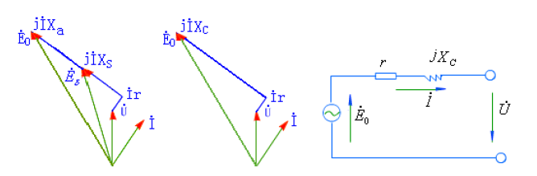
6.2—3 电压平衡式和矢量图 15
四，隐极同步发电机
1． 磁路不饱和
因为隐极电机直、交轴磁路磁导相同，对应的电枢反应电抗也相同，即x_{ad}=x_{aq}，统称为电枢反应电抗x_{a}。因此，同步电抗也无直、交轴之分，记作x_{s}，
即所以，隐极电机不饱和时，可用不饱和同步电抗写出电压平衡式
相应的等值电路和矢量图如图19-20所示。与式(19-18)和图19-16比较，差别在于凸极电机中x_{d}≠x_{q} ，而隐极电机x_{d}=x_{q}。

Slide 49
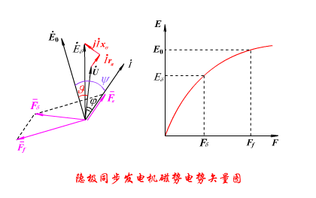
6.2—3 电压平衡式和矢量图 16
四，隐极同步发电机
2．计及饱和
如若要计及饱和，则分析隐极电机时仍然要采用磁势电势矢量图，并由空载特性给出磁势与电势的数量关系，如图19—21所示。
隐极电机的电枢磁势和励磁磁势可直接矢量相加，得合成气隙磁势
然后根据空载特性确定E_{δ}和E₀的大小，并按E_{δ}和E₀分别落后于F_{δ}和F_{f} 90˚的原则及电压平衡式，可画出如图19—21之矢量图。电流、磁势及电势的对应关系如下 I_{f} F_{f} F_{δ} E_{δ}
I F_{a}

Slide 50
6.2—3 电压平衡式和矢量图 16
四，隐极同步发电机
2．计及饱和
利用图19—21的关系，就可以解算隐极同步发电机。例如，已知负载条件和空载特性，即已知U、I和φ，可求得E₀ ，求解的过程是：
(1)由已知条件求
(2)由空载特性确定F_{δ}大小，在矢量图上F_{δ}超前E_{δ} 90˚
(3)求解
(4)根据F_{f}由空载特性确定E₀的大小，并根据E₀在矢量图上滞后于F_{f} 90˚ 的原则确定其相位。

Slide 51
6.2—4 电枢反应电抗和漏抗 1
同步电机电枢有电流就要建立磁场，其中绝大部分经过气隙而与励磁绕组匝链，称电枢反应磁场；另有一小部分只与电枢绕组本身匝链而不进入磁极，称为电枢漏磁场。无论电枢反应磁场或电枢漏磁场都将在电枢绕组中感应电势。上节已经提到，这些感应电势的大小可以用负电抗压降的形式来表示。其中，与电枢反应磁场相对应的电抗称为电枢反应电抗，与电枢漏磁场相对应的电抗称为漏电抗，简称漏抗。有了这些电抗，就可以把磁场的问题简化为电路来分析计算。本节将讨论这些电抗的概念和计算方法。

Slide 52
6.2—4 电枢反应电抗和漏抗 2
一，电枢反应电抗(不饱和值)
这里假设电机磁路不饱和，并对直轴和交轴分别加以研究。
1． 直轴电枢反应电抗(不饱和值)
前面已经讲过，由电枢电流的直轴分量I_{d}建立直轴电枢磁场，参见图，其中
折合值为K_{ad}F_{ad}。因为磁路不饱和，可忽略铁心磁压降，所以F_{ad}建立的气隙磁感应强度(幅值)为
而对应每极基波磁通为Φ_{ad1}，即故直轴电枢磁场在每相电枢绕组中感应的电势 为
令E_{ad}=x_{ad}I_{d}，

Slide 53
6.2—4 电枢反应电抗和漏抗 3
即直轴电枢磁场感应的电势在数值上等于电枢直轴分量电流在直轴电枢反应电抗上的电压降，所以
几点说明：
(1)表达了理想的不饱和直轴同步电抗，其值是一个常数，由结构参数所决定。事实上，尽管磁路不饱和，铁心磁路仍然有一些磁压降，若计及这个影响，则电抗值要略小一些。
(2)所分析的为对称m相电机，电枢反应磁场为m相的合成旋转磁场，因此电抗x_{ad}既包括相绕组的自感电抗，也包括与其它相的互感电抗。这与一般单相电感线圈不同

Slide 54
6.2—4 电枢反应电抗和漏抗 5
2． 交轴电枢反应电抗(不饱和值)x_{aq}
电枢电流的交轴分量I_{q}建立交轴电枢反应磁场，相应在电枢绕组中感应电势E_{aq}。因 E_{aq} =-jI_{q}x_{aq} ，故电抗大小为x_{aq}= E_{aq}/I_{q} 。仿照x_{aD}的推导方法，可得理想的交轴电枢反应电抗不饱和值为
由式(19—27)和式(19—28)可得， x_{ad}/x_{aq}= K_{ad}/K_{aq}。对于凸极电机直轴磁路的磁导比交轴的大，即K_{ad}>K_{aq}，所以x_{ad}>x_{aq} 。

Slide 55
6.3—4 电枢反应电抗和漏抗 6
3. 隐极同步电机的电枢反应电抗(不饱和值)x_{a}
以上概念也可以推广应用于隐极电机。前面说过，一般隐极电机有K_{ad}=K_{aq} =K_{a} =1，再考虑励磁磁势接近正弦分布，对照式可得a=2/π。所以由式(19—27)或式(19—28)可推导得隐极同步电机的电枢反应电抗(不饱和值) x_{a}为
相应的电枢磁场感应电势为

Slide 56
6.2—4 电枢反应电抗和漏抗 7
二，电枢反应电抗(饱和值)
如前所述，计及饱和，一般有空载特性和磁势电势矢量图去分析计算。如给出电抗，也可用压降形式来表达电压平衡关系。
电枢反应电抗正比于电枢磁路的磁导。电机不饱和时，允许忽略铁心磁阻，因此其磁导就是气隙磁导。考虑饱和影响时，则必须计及铁心磁阻，与此相应电枢磁路的总磁阻增加，磁导减小，因此电抗(饱和值)就随之减小。所以对于一台电机，饱和程度越高，电枢反应电抗和同步电抗就越小。直轴和交轴都如此，但受饱和影响较大的是直轴电抗。

Slide 57
6.2—4 电枢反应电抗和漏抗 7
二，电枢反应电抗(饱和值)
通常有两种方法计算直轴电枢反应电抗饱和值x_{ad}(饱)。 一种是根据直线画空载特性求 (饱)；另一种是根据E₀-E_{d}来计算x_{ad}(饱)。 两种方法求得的x_{ad}(饱)在数值上相差较大，在概念上和应用方法上都不同。 但不管用哪一种方法所得到的x_{ad}(饱)数值都将随电机工作条件的变化而变化，实际上要用它去解电压平衡式有很大的局限性，且很不方便。因此，对x_{ad}(饱)的具体计算方法及其测试方法将不作介绍。
交轴电枢反应电抗及交轴同步电抗对于电机传递功率及Ψ角大小等性能有直接影响，因此研究交轴电抗的饱和值也具有一定的实际意义。不过，交轴电抗受饱和影响相对小些，常常可以不加考虑。

Slide 58
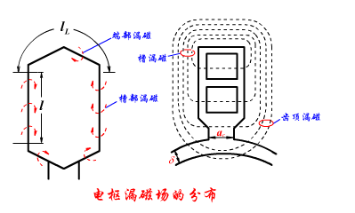
6.2—4 电枢反应电抗和漏抗 8
三，电枢绕组漏抗
电枢漏磁按其分布情况可分为槽部和端接部分两部分，如图19-22(a)所示。槽部导线的漏磁场又包括槽漏磁(经齿槽闭合)和齿顶漏磁（经齿顶和气隙闭合)两部分，其分布如图19—22(b)所示。
从漏磁通的路径来看，它们要经过电枢齿，轭和槽或气隙闭合，但总的来说，在漏磁路径中，铁心部分磁阻占的比例相对较少。因此，一般可忽略铁心影响，认为漏磁路径是线性磁路，这就是说，漏磁通Φ_{σ}的大小与电流大小成正比。在一定频率时，它在电枢绕组中感应的电势E_{σ}也与Φ_{σ}及I成正比，即电枢绕组对应的漏磁场的电感(L_{σ})及电抗(x_{σ})为常数，其中x_{σ}=2πf L_{σ}简称漏抗。

Slide 59
6.2—4 电枢反应电抗和漏抗 9
三，电枢绕组漏抗
有漏抗参数后，漏磁场在电枢绕组中产生的感应电势，可以用电枢电流在漏抗上的负压降来代替，即E_{σ} =-jIx_{σ}
漏电抗是同步电机的重要参数之一，它对电机的运行性能有一定的影响，例如影响电机端电压，影响稳态短路电流和突然短路电流的大小等等。
同步电机的漏抗与变压器的漏抗是有差别的。

Slide 60
6.2—4 电枢反应电抗和漏抗 10
三，电枢绕组漏抗
同步电机的漏抗与变压器的漏抗是有差别的。
首先，同步电机的漏抗是多相分布绕组的漏抗，故x_{σ}应包括各相漏磁的互感作用。这样，x_{σ}的大小不仅由漏磁通大小决定，而且还与绕组的结构有关。一般来说，电枢绕组匝数多，电枢槽口小以及绕组元件尺寸大，则对应的漏电抗就大，而短距及120°相带绕组则趋向使漏抗减小。关于漏抗的具体计算可参阅电机设计的有关资料。

Slide 61
6.2—4 电枢反应电抗和漏抗 11
三，电枢绕组漏抗
其次，与变压器漏抗不同，同步电机除上述基本漏电抗外，还有谐波电抗。在中已经分析过，三相电枢电流建立的电枢磁场中，存在一系列高次空间谐波。对于任何v次谐波磁场，极对数p_{v}=p/v、转速n_{v}=n₁/v，因此是不传递能量的，但是它将在电枢绕组中感应出基波频率(f)的电势E_{v}，即
由于谐波磁场由电枢电流产生，但磁势幅值小、磁路磁阻大，因此不可能饱和，故谐波电枢磁场Φ_{v}及其感应电势与电枢电流值成正比。由此，该电势也可以用一个线性电抗上的负压降来表达。

Slide 62
6.2—4 电枢反应电抗和漏抗 12
三，电枢绕组漏抗
由于谐波磁场不传递能量，其作用与漏磁场相同，因此可将其对应的电抗定义为谐波漏抗x_{σv}，即
这样，电枢绕组总的漏抗则为x_{σ}= x_{σ0}+ x_{σv}
式中， x_{σ0}为基本漏电抗，即电枢槽部、齿顶及端部漏磁场对应的电抗。
由于漏磁场及空间谐波电枢磁场分布复杂，尤其如端部漏磁，因此对漏抗作精确的解析计算是困难的，常常要采用一些经验数据或经验公式来计算。近年来，电磁场的数值计算日趋成熟，这无疑提供了一个较为精确地解析计算漏抗的手段。
以上漏抗的基本概念同样适用于感应电机和其它交流电机。

Slide 63
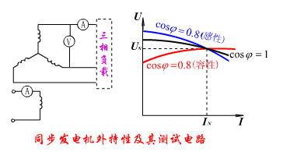
6.2—5 外特性和调节特性 1
这一节研究同步发电机在使用上的两个基本特性：外特性和调节特性。
一、外特性
所谓外特性，指发电机在一定的转速和励磁电流时，端电压随负载电流变化的规律。试验要在一定的负载功率因数条件下进行。图19-23简示了三相同步发电机的外特性及其测试电路。
外特性曲线说明同步发电机的端电压随负载电流的变化而变化，这可由上节所讲的电压平衡式得到解释。原因之一是励磁电流一定，而负载电流变化时，由于电枢反应的作用将使电机气隙磁场及气隙电势发生变化，这是主要原因。

Slide 64
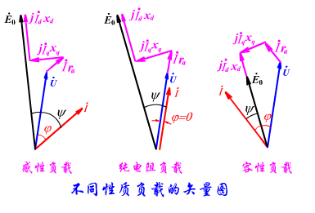
6.2—5 外特性和调节特性 2
一、外特性
原因之二是由于绕组的电阻、漏抗的压降随负载电流的变化而变化，因此端电压将随之而变化。其中，对于电感性负载，主要由于电枢磁场之直轴分量起去磁作用，因此端电压随电流增加时下降较大，而对于电容性负载，则主要是直轴电枢反应的增磁作用，故端电压可能很少下降，甚至随负载电流增加而升高。图19-24画出了感性、纯电阻和容性负载时的三个矢量图。各图中的U和I的大小是相同的， 但不同性质负载时Eo及对应的励磁条件却有显著的差别，由此可见负载性质对外特性的影响。

Slide 65
6.2—5 外特性和调节特性 4
一、外特性
同步发电机的电压随负载的变化而变化，其大小用电压调整率(又称电压变化率)ΔU表示，它是衡量发电机性能的一个指标。按我国标准规定，电压调整率为：在额定电压和额定负载工况下，切除负载而不改变励磁电流时，端电压变化相对额定电压的百分数，即
ΔU除通过试验测量外，也可以用计算的方法求得。例如在§19-3之例19-2中，计算得JF—20同步发动机在额定负载状态下，则航空同步发电机的ΔU大多在30%左右，比般地面同步发电机要略低一些，这主要因为航空同步发电机的磁路饱和程度要高些，因此电枢反应的影响相对要弱一点。

Slide 66
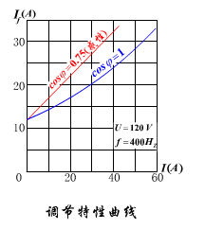
6.2—5 外特性和调节特性 5
二、调节特性
由外特性可知，负载电流改变时如果维持电压不变，必须调节励磁电流。调节特性曲线就反映这一规律，即电压和转速维持不变时，励磁电流I_{f}，随负载电流I变化的关系。与外特性相对应，负载性质不同，调节特性也不一样。
图中画出了JF-20同步发动机的实测调节特性曲线。由图可见，当负载电流增大时，要维持端电压120V不变，则励磁电流要相应增加，而感性负载比电阻负载增加得更多。

Slide 67
6.2—5 外特性和调节特性 6
航空同步发电机都和电压调节器配套工作，以便自动调节励磁维持发电机端电压基本不变，所以调节特性是电压调节系统的设计依据。一台发电机如果调节特性差，那么要维持电压不变则励磁电流调节量就要大，这就会加重电压调节器的负担或影响调压精度
同步发电机在不同性质负载时，外特性和调节特性的变化规律是不相同的。所以，使用时不仅要注意电压、电流的额定值，而且必须注意发电机铭牌所规定的负载性质。例如，航空同步发电机常以cosφ=0.75～1(感性)为指标，如果使用时负载功率因数低于0.75(感性)，那么，即使电压和电流为额定值，励磁电流也会超过额定值，从而使励磁绕组过负荷。

Slide 68
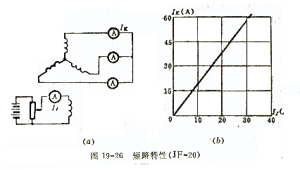
6.2—6 短路特性和短路比 1
发电机工作时发生短路，这属于故障。但是，对电机进行短路试验却是同步发电机的重要测试项目，因为通过短路试验可以求取短路比和同步电抗等重要参数。
一、短路特性
短路特性指同步电机三相稳定短路时，短路电流I_{K}与励磁电流I_{f}之间的关系，即I_{K}=f(I_{f})。它可以通过三相对称稳态短路试验获得，其试验电路如图19-26(a)所示。图19-26(b)为某JF—20同步发电机实测短路特性曲线。

Slide 69
6.2—6 短路特性和短路比 2
二、短路运行分析
短路运行时，端电压U=0，因此电压平衡式为
根据式，当U=0时有
由于x_{q}>>r_{a}，所以短路运行时Ψ≈90˚。如书中举例（P177）， Ψ=88≈90˚。说明短路时电枢磁场近乎起纯直轴去磁作用，如图19-5所描述的那样。 E₀=jI_{K}x_{d}
若忽略很小的短路电流交轴分量并认为r_{a}=0，则式可简化为E₀=jI_{K}x_{d} 据此可以画出短路运行简化矢量图，如图所示。
I_{K}

Slide 70
6.2—6 短路特性和短路比 3
二、短路运行分析
由式(19-34)可见，短路电流的大小不仅与励磁大小(由E₀反映)有关，还与电机参数x_{d}的大小有关。
上面分析可见，可把短路电流看作是纯电感性的电流，又短路运行时U=0 ，因此合成气隙磁场F_{δ}及其相应的电势E_{δ}必定是很小的，因为此时E_{δ}=I_{K}r_{a}+jI_{K}x_{σ}。也就是说，短路运行时励磁电流所建立的磁场几乎都被去磁的电枢磁场所抵消，故实际气隙磁场很弱，是不饱和的
从磁势关系来看，有F_{δ}≈0或K_{ad}F_{a}≈F_{f}。由此可知，短路时磁势F_{f}和F_{a}的变化几乎呈线性关系，因此产生这两个磁势的电流I_{f}和I_{K}的变化也近似成正比。所以短路特性曲线，如图19-26(b)所示，为一通过原点的直线。

Slide 71
6.2—6 短路特性和短路比 4
以上分析还说明短路特性与转速无关，因此通常规定短路试验的条件是n>0.2n_{N}，即对转速无苛刻要求。不过对于航空同步发电机，因采用无刷励磁系统，故仍应在额定转速下进行试验。
三，短路比
短路电流的相对大小是电机的重要性能指标，一般用短路比来衡量。
所谓短路比K_{c}是指励磁电流为I_{f0}时的三相稳定短路电流 I_{K0}与额定电流I_{N}之比，即
其中，I_{f0}是额定转速条件下空载电压为U_{N}时的励磁电流

Slide 72
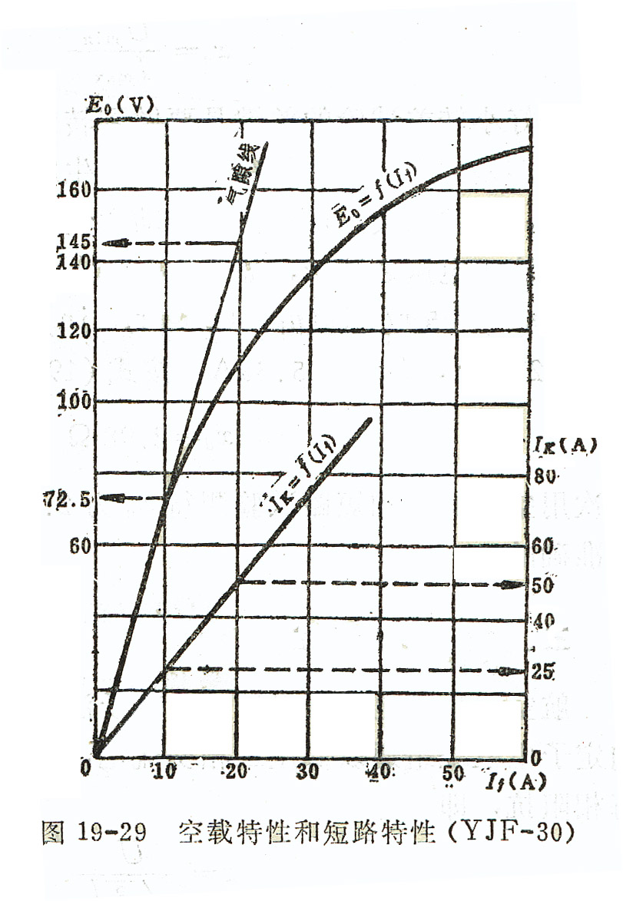
6.2—6 短路特性和短路比 3
若把空载特性和短路特性画在同一个图上，如图19-28。由几何关系可得短路比的另一表达式：K_{C}=I_{f0}/I_{fK}即空载额定电压时的励磁电流I_{f0}与三相短路电流等于额定电流时的励磁电流I_{fK}之比。由图19—28有
可见，在数值上短路比与直轴同步电抗标么值x_{d}成反比。
E_{0δ}
U_{N}
I_{N}
I_{K0}
I_{fδ} I_{f0} I_{fK}

Slide 73
6.2—7 同步电机电抗的测试 1
一、直轴同步电抗(不饱和值) 的测试
x_{d}是同步电机的重要参数，一般由空载特性试验和三相稳态短路特性试验求取。由前面短路运行分析中式(19-34)可得x_{d}=E₀/I_{K}式中 E₀和I_{K}为同一励磁电流下所得的数值，但所求x_{d}为不饱和值，不应计及饱和影响(见§19-4)故E₀必须在空载特性气隙线上查取。因为气隙线和短路特性与I_{f}均呈线性关系，所以对应任何励磁电流的比值E₀/I_{K}都相同，说明x_{d}可以在任意大小的I_{f}下求得。

Slide 74
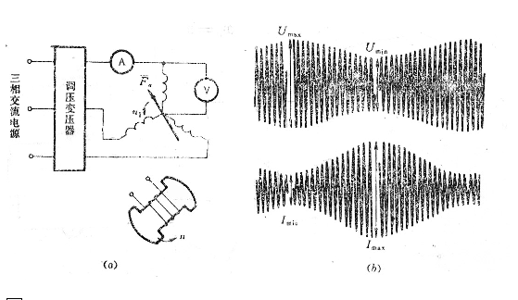
6.2—7 同步电机电抗的测试 2
二、交轴同步电抗(不饱和值) 的测试
通常采用“小转差法”来测量。所谓小转差法，就是将转子由原动机拖动至接近同步转速旋转(转差很小)，其励磁绕组开路，而定子电枢绕组加上三相交流电(其电压不宜大，以免转子牵入同步)，记录其电压、电流的最大值和最小值。试验电路如图19-30(a)所示。因转子的磁极轴线与电枢磁场轴线是以转差速度(Δn=n₁-n)相对运动的，当磁极轴线转到与电枢磁场轴线重合时，电枢磁场正循着直轴路径，此时电枢磁通最大而电枢电流最小。由于电枢电流最小时电路压降也最小，故这时电枢端电压为最大，对应此时的电压与电流之比即为直轴同步电抗。

Slide 75
6.2—7 同步电机电抗的测试 3
当转子相对电枢磁场转过90角度，电枢磁场正循着交轴路径，电枢磁通最小而电枢电流最大，这时电路压降也最大，故相应的端电压为最小，对应此时的电压与电流之比即为交轴同步电抗。电枢磁路不断以直轴、交轴周期变化着，电枢绕组的电抗也不断在x_{d}、x_{q}之间周期变化，致使电枢电流及电枢绕组端电压也不断周期地变化着。电流和电压变化的波形如图19-30(b)所示。因此有
做好小转差试验的关键是要做到转差尽可能小，小到以不致牵入同步为原则。

Slide 76
6.2—7 同步电机电抗的测试 4
做好小转差试验的关键是要做到转差尽可能小，小到以不致牵入同步为原则。这是因为，若转差太大，励磁绕组会感应产生电流，加上此电流又产生磁场，使试验造成误差。另一方面，转差太大，电表指针摆动太快，不易读数，且造成惯性误差。当然最好是用示波器拍摄电流，电压之波形，如图19-30(b)所示。例如，某台YJF-30发电机之小转差试验，调至Δn约7.5r/min(n₁=12000r/min)，用示波器拍摄，得U_{max}=45.1V，U_{min}=32.2V，I_{max}=23.7A， I_{min}=15.35A，按式(19-38)计算得
x_{d}=2.98Ω， x_{q}=1.36Ω
多次用空载试验和短路试验测得x_{d}=2.9～3.0Ω。两种方法测得的x_{d}基本相同，说明试验是准确的。

Slide 77
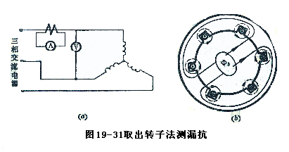
6.3—7 同步电机电抗的测试 5
三、漏抗x_{σ}的测试
航空同步发电机宜采用取出转子法测定漏抗。所谓取出转子法，就是将转子取出，然后向定子电枢绕组通以低压三相交流电，如图19-31(a)。测得线电压和线电流，然后即可计算每相阻抗，即
当电枢相电阻为r_{a}时，则电抗为
取出转子后的测试状态，电枢绕组不仅建立漏磁场，如图19-31(b)之虚线所示，而且还存在由电枢磁势F_{a}在定子内腔所建立的磁场(磁通Φ_{b})， 因此所测得的x是漏抗x_{σ}与对应Φ_{b}的电抗x_{b}之和，故有x_{σ}=x- x_{b}

Slide 78
6.2—7 同步电机电抗的测试 6
三、漏抗x_{σ}的测试
可以在电机内腔加测量线圈测定。测量线圈的两条边放在电机内圆表面，跨一个极距，做到被全部Φ_{b}所匝链。为便于固定，可将线圈绕在简易的木架上，然后插入电机内腔。当定子通电流I时，用高阻电压表测量此线圈的感应电势，即端电压U_{c}。将U_{c}折合到电枢边，即U’_{c}=Wk_{W1}U_{c}/W_{c} ，所以得
式中，Wk_{W1}为电枢相绕组有效匝数， W_{c}为测量线圈匝数。
x_{b}还可以通过直接计算获得。分析Φ_{b}的大小，可类同于电枢反应电抗，推导出由结构参数计算x_{b}

Slide 79
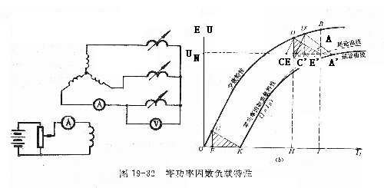
6.2—7 同步电机电抗的测试 7
四，同步发电机的零功率因数负载特性和波梯电抗
同步发电机的零功率因数负载特性(又称纯电感负载特性)曲线，就是当发电机带上纯电感(cosφ≈0)负载，保持负载电流I=常数时，发电机端电压随励磁电流变化的特性曲线。有了此特性，就可配合空载特性求电枢绕组的漏抗。图19-32(a)所示为零功率因数负载(三相对称)特性试验电路图。
通过空载特性及零功率因数负载特性可以求得漏抗。

Slide 80
6.2—7 同步电机电抗的测试 8
四，同步发电机的零功率因数负载特性和波梯电抗
现在来分析如何通过空载特性及零功率因数负载特性求漏抗。
先分析图19-32(b)之额定点A(U=U_{N}、I=I_{N}、cosφ=0)的工作状态。零功率因数负载并且忽略电枢电阻r_{a}时，ψ=90°，是纯直轴去磁的电枢反应。 相应的磁势电势矢量图如图19-33所示。其中E_{δ}=E_{d}，而E_{δ}= U_{N}+ I_{N} x_{σ}。在图19-32(b)中， 显然BJ表示E₀，设HJ代表了直轴电枢反应去磁磁势大小，因此有DH表示E_{d}，则DE=I_{N}x_{σ}。可见，只
要能确定D点的位置，就有DE，也就可以求得漏抗 x_{σ}=DE/I_{N}。

Slide 81
6.2—7 同步电机电抗的测试 10
四，同步发电机的零功率因数负载特性和波梯电抗
现在来分析如何通过空载特性及零功率因数负载特性求漏抗。
再看短路点K，这是电流为I_{N}的短路工作状态。由励磁电流OK所产生的磁势大部分克服电枢反应磁势的直轴去磁作用，余下的使电枢产生电势，设FK代表电枢反应大小，则磁势OF产生电势GF，当忽略电枢电阻r_{a}时，有GF=I_{N}x_{σ}。考虑到A点和K点的电流大小及性质相同，所以电枢反应作用相同，即FK=HJ，DE=GF=I_{N}x_{σ}所以两个直角三角形全等，即ΔDEF≌ΔGOK 。如果作DC//OG(OG为气隙线)，那么有ΔDCA≌ΔGOK 。

Slide 82
6.2—7 同步电机电抗的测试 11
四，同步发电机的零功率因数负载特性和波梯电抗
现在来分析如何通过空载特性及零功率因数负载特性求漏抗。
ΔDCA≌ΔGOK 。这启示我们，有了空载特性和零功率因数负载特性曲线，由正点作水平线，取AC=KO，并从C点作气隙线的平行线，与空载特性交于0点，然后可通过DE求得x_{σ}。理论上说，可将直角三角形ΔGFK循空载特性曲线向上平移，其K点轨迹即为零功率因数负载特性， 故将ΔGFK称为短路三角形或特性三角形。这个三角形的两直角边与电流大小成正比，由此可以从空载特性推算出不同电流大小的零功率因数负载特性曲线。

Slide 83
6.2—7 同步电机电抗的测试 12
四，同步发电机的零功率因数负载特性和波梯电抗
现在来分析如何通过空载特性及零功率因数负载特性求漏抗。
实际上，试验得到的零功率因数负载特性曲线与理论曲线不完全一致。主要原因是磁极漏磁随励磁电流I_{f}的增加而增大，从而提高了磁极和磁轭的饱和程度，因此获得同样的气隙磁通所需的励磁电流比理论值要大。如图19-32(b)所示，额定值零功率因数负载特性的工作点理论上是A点，而实测为A’点。 从实测曲线之A’点出发，用上述方法作特性三角形所得为D’E’，显然D’E’>DE。这说明，由实测的零功率因数负载特性求得的电抗(D’E’/I_{N} )比漏抗x_{σ}要大一些。

Slide 84
6.2—7 同步电机电抗的测试 13
四，同步发电机的零功率因数负载特性和波梯电抗
现在来分析如何通过空载特性及零功率因数负载特性求漏抗。
为区别起见，前者称为波梯电抗，用x_{P}来表示，即对于地面电机， x_{P}比x_{σ}略大一些，而且在电机的电压平衡式中用x_{P}代替x_{σ}参与计算，结果更符合实际。所以广泛应用以上办法求取x_{P}，以取代直接测量漏抗x_{σ}。航空同步发电机的试验实践表明，x_{P}比x_{σ}大得多。这也是航空同步发电机的一个特点。

Slide 85
6.2—7 同步电机电抗的测试 13
五、电枢反应电抗
测得同步电抗和漏抗之后，其差值就是电枢反应电抗，即
对于隐极同步电机，可将它看作凸极电机的特例；因此，直轴同步电抗的测试方法用于隐极电机，即可测得其同步电抗。相仿，其电枢反应电抗为

Slide 86
小 结 1
本章阐述了三相同步发电机对称稳定运行的基本原理，主要有三个方面的内容。
1． 电枢反应
电枢磁势对磁极主磁场的影响称为电枢反应。三相同步发电机，负载性质对电枢反应的影响很大。理想纯电感负载时，为直轴去磁的电枢反应，理想纯电容性负载时，为直轴增磁的电枢反应；而 ψ=0时产生纯交轴电枢反应。一般情况0<ψ<90时，电枢磁势可分为直轴和交轴两个分量，分别起直轴、交轴电枢反应的作用。研究隐极电机电枢反应时，可将电枢磁势与励磁磁势直接矢量合成，求得气隙磁势，由此决定电势。但对于凸极电机，由于转子不同空间方位的磁导不一，因此都用双反应法，将电枢反应磁势分解为直轴和交轴分量，并分别加以折合，然后将直轴磁势与励磁磁势代数合成。最后，气隙电势由直轴和交轴的两个合成磁势决定。
可以由电流的时间相位决定空间磁势位置，也可以由磁势的空间相位关系决定磁链和应电势的时间相位。这就要求结合矢量图，明确时间量和空间量的统一关系，认识磁势电势矢量图的原则和依据。

Slide 87
小 结 2
本章阐述了三相同步发电机对称稳定运行的基本原理，主要有三个方面的内容。
2。 电压平衡式和矢量图
同步发电机的基本电压(相)平衡式为
对于不饱和凸极电机，气隙电势可由励磁电势与直、交轴电枢反应电势直接矢量相加，其中电枢反应电势可以用电枢反应电抗的负压降表示。因此电压平衡式可表达为
并可用时间矢量图直接表达。
若电机饱和，就必须先进行磁势相加，然后才能求解电势。这时若为隐极电机，电枢磁势不必分直轴、交轴，一般也不需折算，可直接利用同步电抗(不饱和时)或磁势电势矢量图(计及饱和)来分析。

Slide 88
小 结 3
本章阐述了三相同步发电机对称稳定运行的基本原理，主要有三个方面的内容。
3、参数和特性
本章的参数是三相同步电机在对称运行时的稳态参数，包括同步电抗（直轴、交轴），电枢反应电抗（直轴，交轴）和电枢漏抗、电枢电阻。要认清这些参数的具体意义和测试方法，并应有一定的数量概念。
同步发电机的运行特性主要是外特性和调节特性，由此可以确定电压调整率和励磁电流的大小。此外，像空载特性，短路特性及零功率因数负载特性等作为参数测试和计算用的，要掌握各种特性的特点和测试方法。

Slide 89
作业
6-8,9,10,11

Slide 90

谢谢

